Slide 1
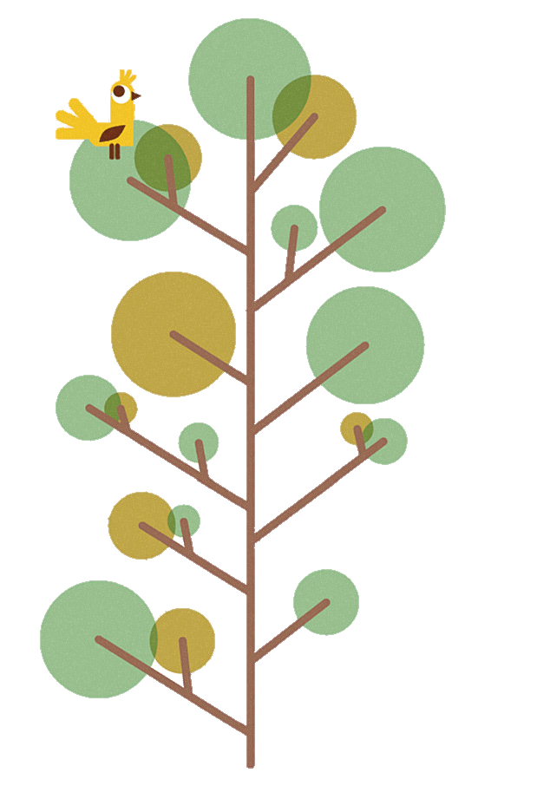





KTUTS

Slide 2




Slide 3




KHỞI ĐỘNG
QUAY
CHỌN Ô
8
9
1
2
7
10
10
7
3
4
9
8

Slide 4



KHỞI ĐỘNG
Một tiếng thường có bao nhiêu bộ phận?
A. 3
B. 2
C. 4
D. 5

Slide 5
KHỞI ĐỘNG
Dòng nào chỉ chứa các tiếng
chỉ có vần và thanh?
A. là, vé
B. yêu, nhớ
C. đi, ngủ
D. à, ơi

Slide 6
KHỞI ĐỘNG
Một tiếng bắt buộc
phải có bộ phận nào?
A. vần
B. Vần, thanh
C. Âm đầu, thanh
D. Âm đầu, thanh

Slide 7
KHỞI ĐỘNG
Tiếng nào chứa đủ các bộ phận 1 tiếng?
A. yêu
C. ơi
B. lá
D. á

Slide 9
KHÁM PHÁ
KHÁM PHÁ

Slide 10

KHÁM PHÁ
Nhận xét: Câu sau đây có 14 từ, mỗi từ được phân cách bằng một dấu gạch chéo:
Nhờ / bạn / giúp đỡ /, lại /có / chí / học hành /, nhiều / năm /
liền /, Hanh / là / học sinh / tiên tiến /.
Hãy chia các từ trên thành hai loại:
- Từ chỉ gồm một tiếng:
- Từ gồm nhiều tiếng:
nhờ, bạn, lại, có, chí, nhiều,
năm, liền, Hanh, là
(Từ đơn)
giúp đỡ, học hành,
học sinh, tiên tiến
(Từ phức)

Slide 11

KHÁM PHÁ
2. Theo em từ gồm có mấy tiếng?
Từ gồm có một tiếng hay nhiều tiếng.
Theo em, tiếng dùng để làm gì?
Tiếng dùng để cấu tạo từ. Có thể dùng một tiếng để tạo nên 1 từ hoặc phải dùng từ 2 tiếng trở lên để tạo nên 1 từ.

Slide 12

KHÁM PHÁ
Từ đơn là gì?
Từ đơn là từ gồm có một tiếng.
Từ phức là từ gồm hai hay nhiều tiếng.
Từ phức là gì?
Từ dùng để làm gì?
Từ được dùng để: biểu thị sự vật, hoạt động, đặc điểm… (tức là biểu thị ý nghĩa) và dùng để tạo nên câu.

Slide 13
Trải nghiệm
Em có nhận xét gì về số lượng tiếng của từ sau:
học, học hành, hợp tác xã
học
có 1 tiếng
Từ đơn
01
học hành
có 2 tiếng
02
Từ phức
hợp tác xã
có 3 tiếng
03

Slide 14
GHI NHỚ
Tiếng cấu tạo nên từ. Từ chỉ gồm một tiếng gọi là từ đơn. Từ gồm hai hay nhiều tiếng gọi là từ phức.
Từ nào cũng có nghĩa và dùng để tạo nên câu.

Slide 15
LUYỆN TẬP
LUYỆN TẬP

Slide 16
LUYỆN TẬP
Dùng dấu gạch chéo ( / ) để phân cách các từ trong hai câu thơ cuối đoạn:
Chỉ/ còn/ truyện cổ/ thiết tha/
Cho/ tôi/ nhận mặt/ ông cha/ của mình/
Ghi lại các từ đơn và từ phức trong hai câu thơ trên
-Từ đơn:
-Từ phức:
Rất công bằng, rất thông minh
Vừa độ lượng lại đa tình, đa mang.
rất, vừa, lại
công bằng, thông minh, độ lượng,
đa tình, đa mang

Slide 17



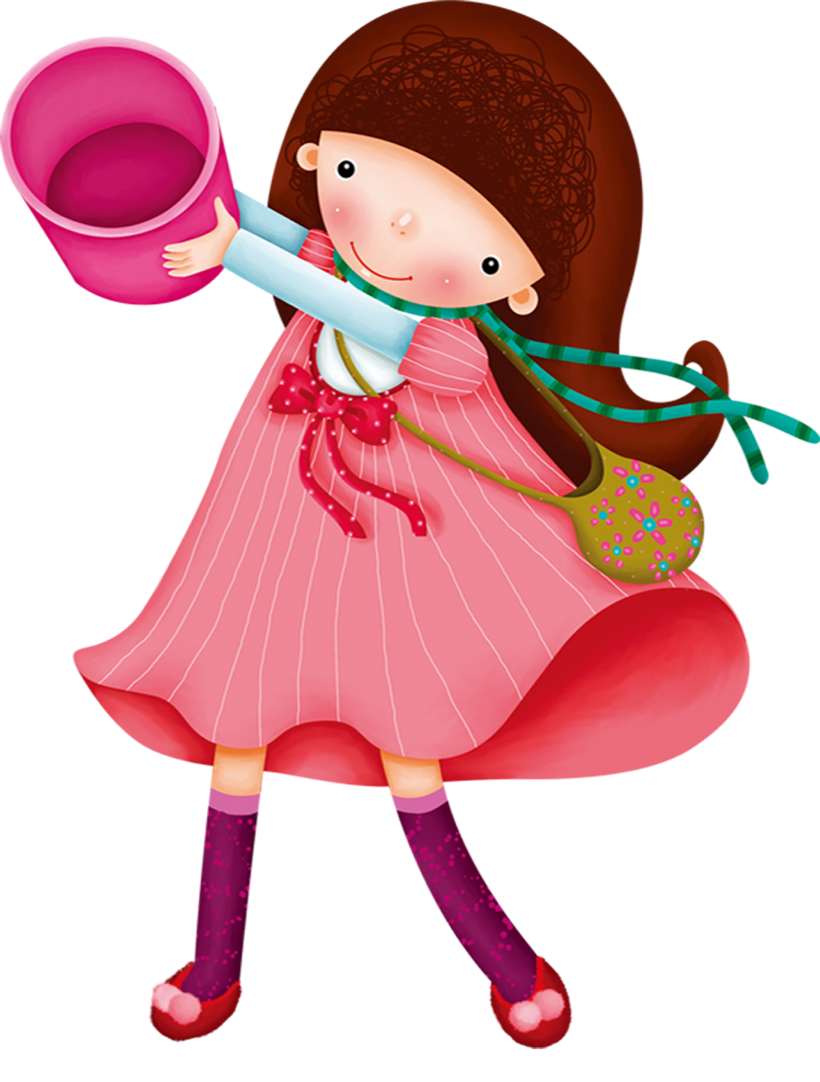
LUYỆN TẬP
2. Tìm trong từ điển và ghi lại:
3 từ đơn:
- 3 từ phức:
buồn, mía, núi, no, vui, …
đoàn kết, đặc điểm, hung dữ, anh dũng, …

Slide 18

LUYỆN TẬP
3. Đặt câu với một từ đơn hoặc một từ phức vừa tìm được ở bài tập 2:
M: (Đặt câu với từ đoàn kết)
Đoàn kết là truyền thống quý báu của nhân dân ta.

Slide 19


